Slide 1
멀티쓰레딩과 shared_ptr 충돌 해결
2014132002 구태균

Slide 2
목차
서론
동기
배경
관련연구
연구방법

Slide 3
서론
shared_ptr?
: 객체에 reference counte를 두고
앞으로 쓰이지 않을 객체를 판별해 자동 삭제
멀티쓰레딩에서의 문제점
: pointer 대상의 접근이 원자적이지 않다.
=> 성능을 위한 Lock-free atomic_shared_ptr 구현

Slide 4
동기
멀티쓰레딩에서 메모리 릭 문제
- 해결책 : delete -> shared_ptr
Shared_ptr 특징
- reference counte의 원자적인 관리
- 공유 shared_ptr 변수의 thread safe 하지않은 접근
=> 공유 shared_ptr의 변수에 원자적인 접근 필요

Slide 5
배경
Non-blocking(Lock-free)의 필요성
: lock을 이용할 경우, 일부 쓰레드의 대기(성능저하)
-> lock이 필요한 다른 쓰레드의 작업 완료 지연(병목현상)
Garbage Collector 구현?
- 메모리 해제 결정의 오버헤드
- 프로그램의 일시적인 정지

Slide 6
배경
Free-list 구현?
- lock의 이용(성능저하, blocking)
- 유지보수의 오버헤드
std::shared_ptr 이용?
- 공유 변수의 원자적이지 않은 접근

Slide 7
배경
atomic_shared_ptr 구현
- std::shared_ptr
: reference counter가 0일 경우에만, 메모리 해제
- std::weak_ptr
: std::shared_ptr과 순환 참조 문제 해결
- compare-and-swap(CAS)
: non-blocking을 유지하며, 공유 변수의 원자적 접근
>> 싱글쓰레드 자료구조를 멀티쓰레드 자료구조로 변경

Slide 8
관련 연구
Lock-free reference counting
- David L. Detlefs, Paul A. Martin, Mark Moir, Guy L. Steele Jr

Slide 9

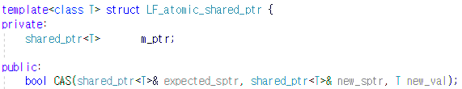
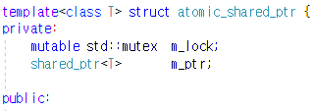
연구 방법
진행
std::shared_ptr & std:: weak_ptr
non-blocking
blocking

Slide 10
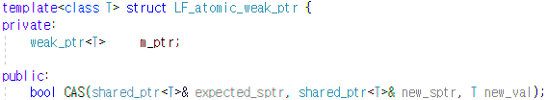
연구 방법
구현
LF_atomic_shared_ptr LF_atomic_weak_ptr
LF_atomic_weak_ptr의 필요성
: LF_atomic_shared_ptr과 순환 참조 문제 해결

Slide 11
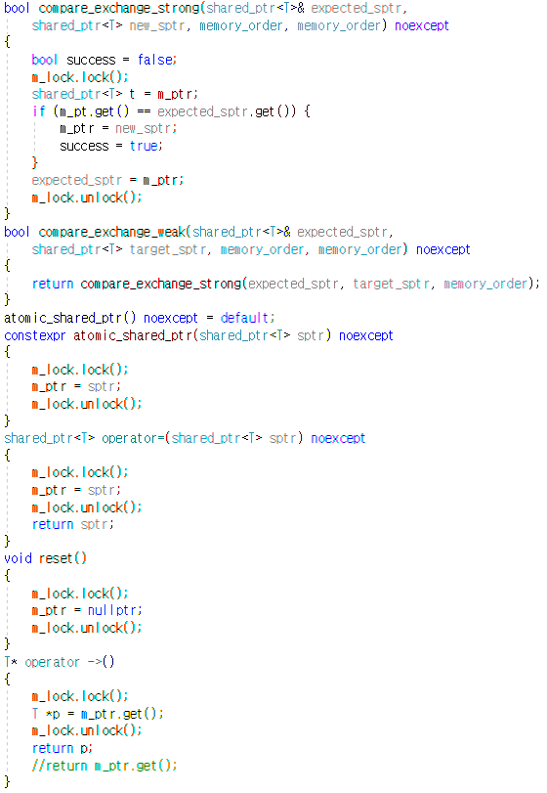
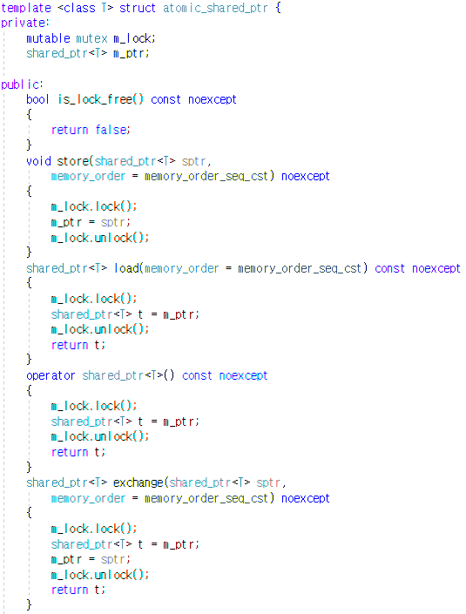
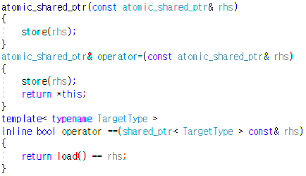
연구 방법
LF_atomic_shared_ptr 구현

Slide 12
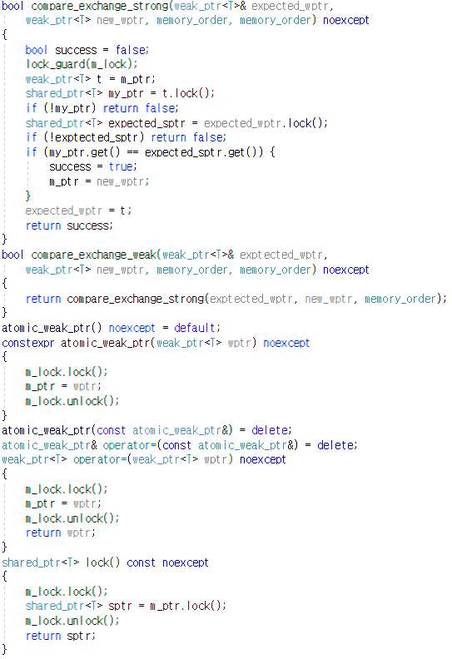
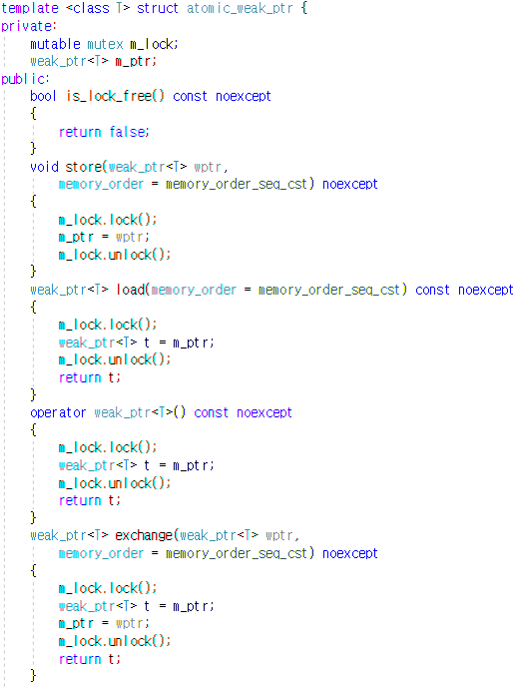
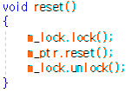
연구 방법
LF_atomic_weak_ptr 구현

Slide 13
연구 방법

